Slide 1
আজকের পাঠে
সবাইকে স্বাগতম

Slide 2
পরিচিতি
যতীন্দ্র মোহন দাশ
প্রধান শিক্ষক
শান্তিপুর সরকারি প্রাথমিক বিদ্যালয়
সুনামগঞ্জ সদর,সুনামগঞ্জ।
শ্রেণিঃ ৪র্থ
বিষয়ঃ বাংলা
পাঠঃ হাত ধুয়ে নাও
পাঠ্যাংশঃ অন্তু খুব হাসিখুশি--------মামা ওর হাত চেপে ধরলেন।

Slide 3
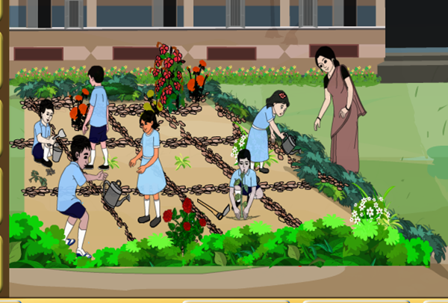
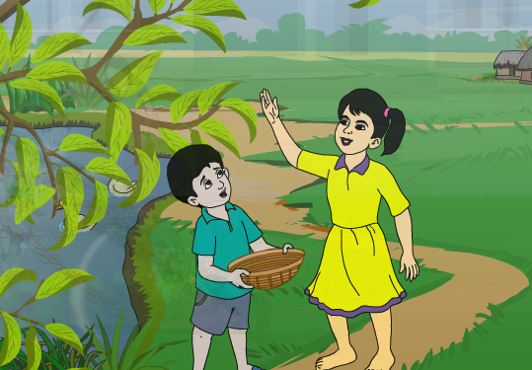
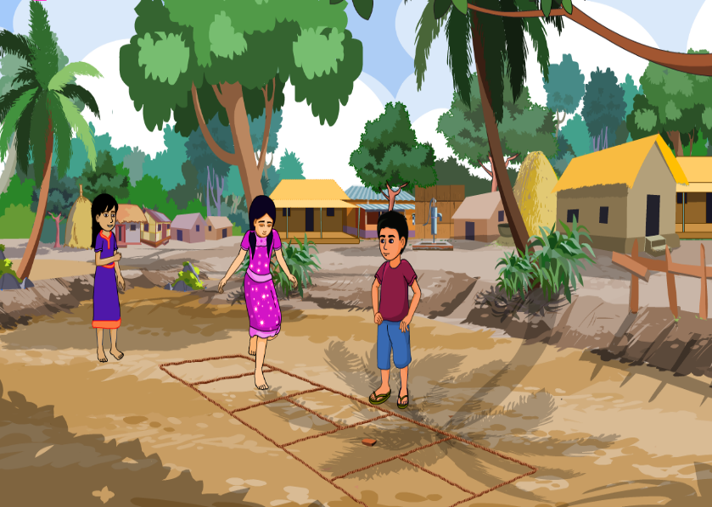
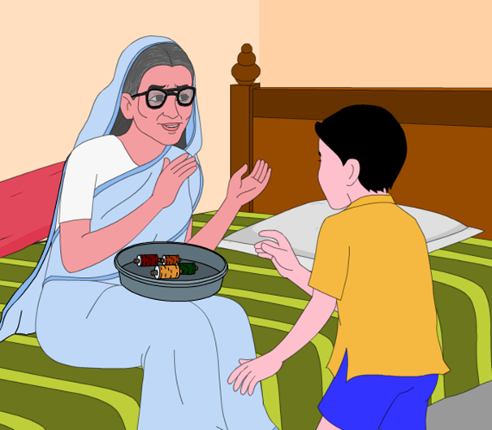
আমরা সারাদিন কত কাজ করি ?
আমরা কি তাহলে এমনি ভাবে খেতে বসব ?
স্কুলের বাগানে কাজ করি
বাড়িতে গাছ থেকে ফল পাড়ি
খেলা ধুলা করি
বড়দের কাজে সাহায্য করি

Slide 4
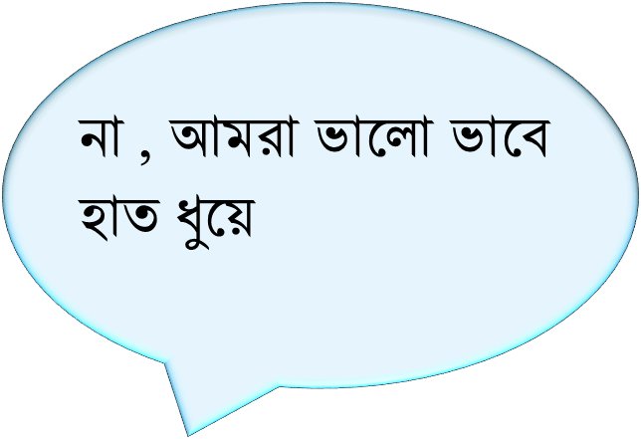
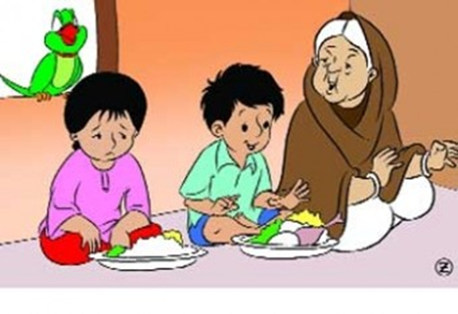
তারপর খেতে বসব

Slide 5
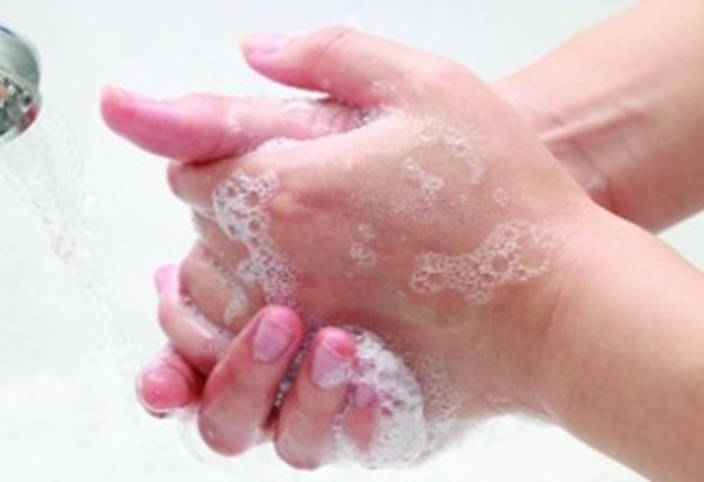
আমাদের আজকের পাঠ
“ হাত ধুয়ে নাও “

Slide 6
শিখন ফল:
১.১.১. যুক্তব্যঞ্জন সহযোগে গঠিত শব্দ শুনে বুঝতে পারবে।
১.২.১. উচ্চারিত পঠিত বাক্য শুনে বলতে পারবে।
১.৩.৬. শুদ্ধউচ্চারণে প্রশ্ন করতে ও উত্তর দিতে পারবে।
১.৫.১. পাঠে ব্যবহৃত শব্দ দিয়ে নতুন নতুন বাক্য লিখতে পারবে।

Slide 7
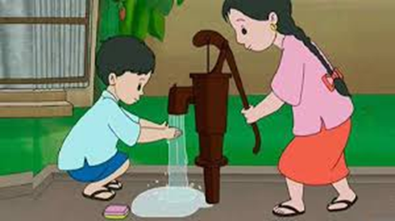
আমরা একটি ভিডিও দেখি
এখানে ক্লিক

Slide 8
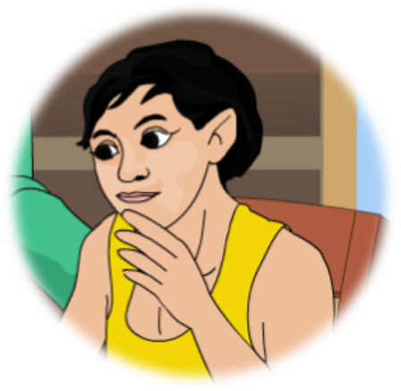
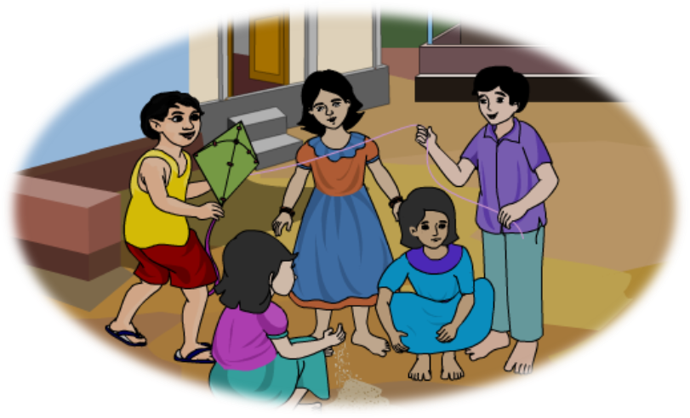
অন্তু
অন্তু খুব হাসি খুশি ছেলে, পড়াশোনাও ভালো কিন্তু একটু চঞ্চল

Slide 9
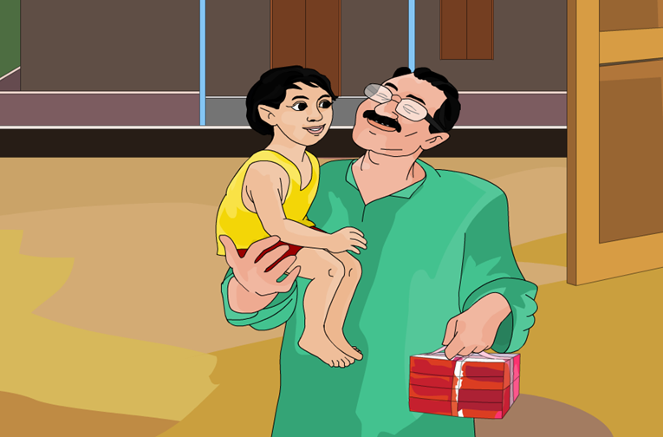
অন্তু
অন্তুর মামা,এক দিন তাদের বাড়িতে বেড়াতে এলো।
অন্তুর জন্য নিয়ে এলো তার পছন্দের বিরিয়ানী

Slide 10
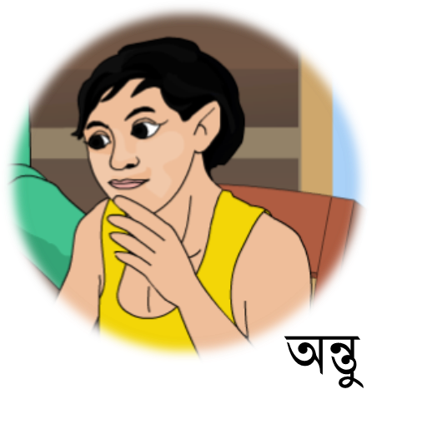
অন্তু হাত না ধুয়েই খেতে বসল

Slide 11
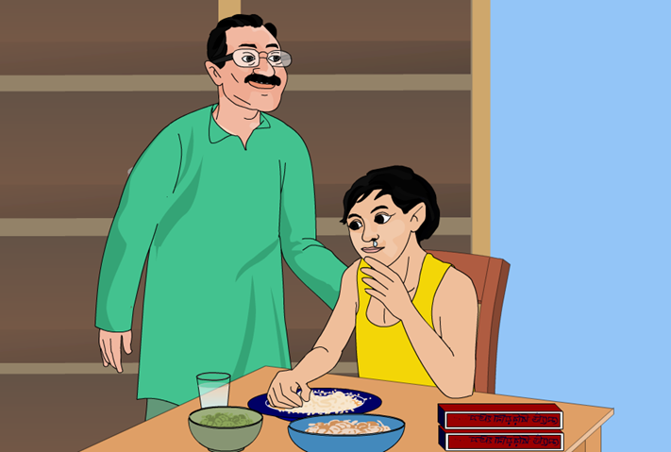
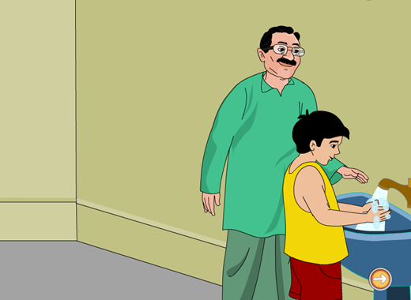
মামা, অন্তুকে জোর করে টেনে তুললেন
ভালো করে হাত ধোয়ালেন

Slide 12
তারপর তাকে খেতে দিলেন

Slide 13
জোড়ায়
কাজ
১। অন্তু কেমন ছেলে ?
দেখে নাও সঠিক উত্তর
উত্তরঃ অন্তু খুব চঞ্চল ছেলে কিন্তু পড়াশোনায় ভাল।
২। অন্তুকে দেখার জন্য কে এসেছিল? কি নিয়ে এসেছিল?
উত্তরঃ অন্তুকে দেখতে তার মামা এসেছিল। তার মামা বিরিয়ানী এনেছিল।
দেখে নাও সঠিক উত্তর

Slide 14
সঠিক উত্তরটি বল;
১।অন্তুর পছন্দের খাবার কি ?
(ক) পোলাও
(খ) বিরিয়ানী
উত্তর মিলিয়ে নাও
(গ) মাংসভাত
(ঘ) মাছভাত
২। মামা ,অন্তুর হাত থেকে বিরিয়ানীর প্যাকেট কেড়ে নিলেন কেন?
(ক) খাবারে মাছি ছিল
(খ) সবাই মিলে খাবে
উত্তর মিলিয়ে নাও
(গ) খাবার নোংরা ছিল
(ঘ) হাত না ধুয়ে খাচ্ছিল

Slide 15
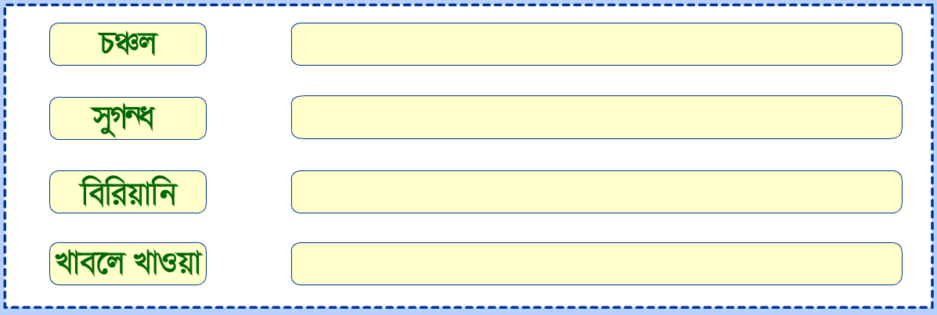
অস্থির, অশান্ত, চটপটে
সুবাস, সৌরভ
এক প্রকার সুস্বাদু খাবার
থাবায় থাবায় খাওয়া

Slide 16
যুক্তবর্ণ গুলো বিভাজন করে নতুন শব্দ ও বাক্য গঠন করি
ন্ত – ন + ত
চিন্তা
চিন্তার চেয়ে চিতার আগুন ভালো
ঞ্চ – ঞ + চ
অঞ্চল
আমরা উত্তরাঞ্চলে বাস করি ।
ন্ধ – ন + ধ
অন্ধ
অন্ধ জনে দেহ আলো

Slide 17
হাসিখুশি
সুগন্ধটা
খাবলে
খেলা

Slide 18
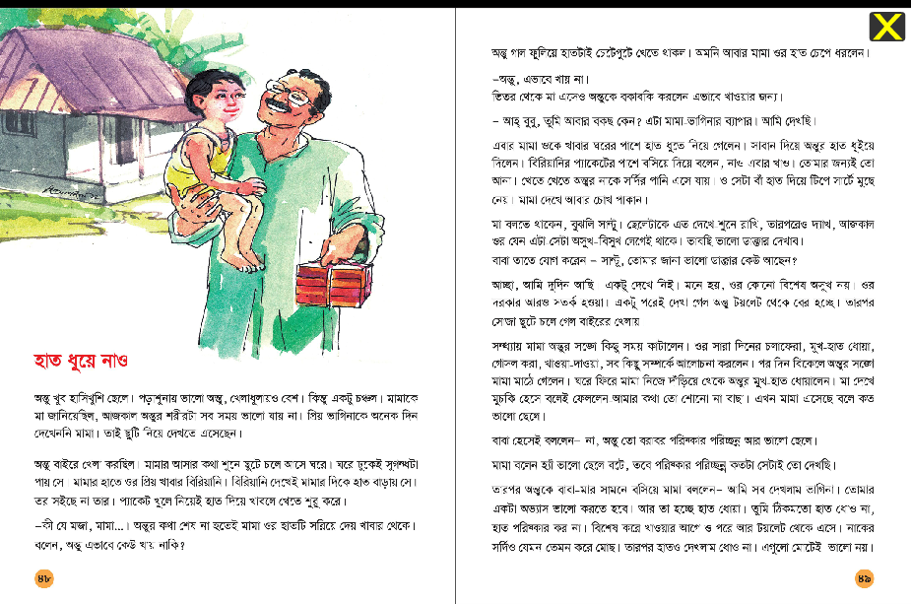
আমার বাংলা বই
চতুর্থ শ্রেণি
৪৮ পৃষ্ঠা বের করে আমার পাঠ শোন

Slide 19
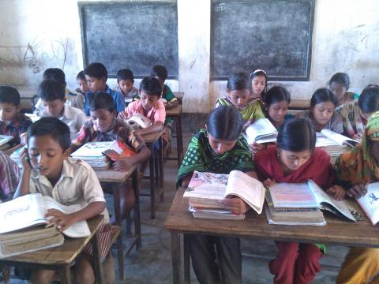
একাকী নিরবে মনযোগ দিয়ে পড়

Slide 20
দলগত কাজ
ক-দল
সব সময় হাত পরিষ্কার না রাখলে কী হয় ?
খ -দল
কিসের অভ্যাস করলে অসুখ-বিসুখ অনেক কমে যায় ?

Slide 21
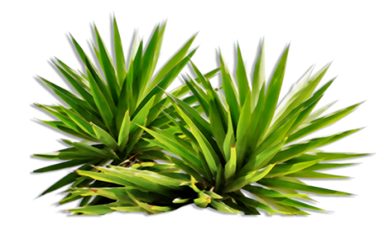
ধন্যবাদ
সবাই ভালো থাকবে।
আমরা আগামি দিন এই পাঠের বাকী অংশ আলোচনা করবো।

